Slide 1
화면 설계서!!!!
프로젝트5
이조오오오오오오온
2조오오오오오으아아으아으아으아ㅡ아으ㅏ으아

Slide 2



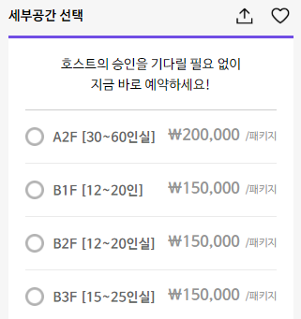
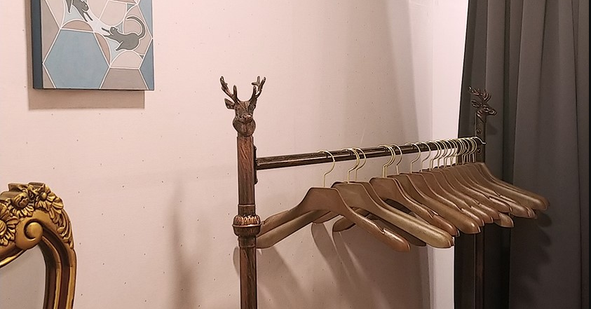


화면코드 | sh_user_w_semiDetail
화면명 | 세미나 상세 페이지
 | 1
화면 번호
e-Zone
# | 기능명
1 | 컨텐츠 - 세미나를 소개하는 페이지
3 | 세미나 정보 - 주최자, 시간, 카테고리, 최대인원, 장소 표시
1
양천.강서 모임공간 그림민화랑
우리끼리만의 고즈넉한 공간을 찾는다면 이곳입니다
3
블루문
친목
세미나 정보
주최자 | 김길동
시간 | 2020년 5월 20일 13:00:00(2시간)
카테고리 | 예술
최대인원 | 20명
장소 | e-Zone <블루문> 세미나존
세미나 소개
바로 예약하기

Slide 3
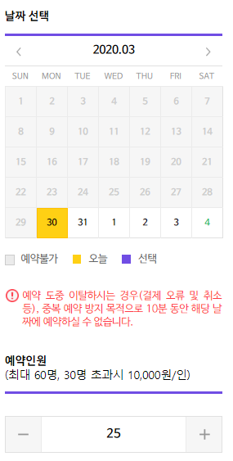
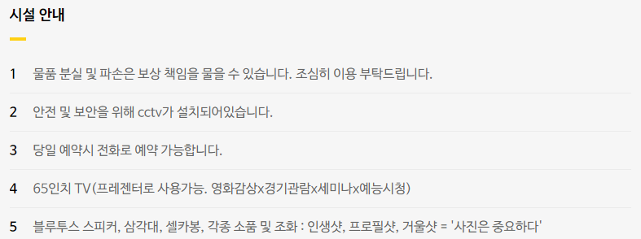


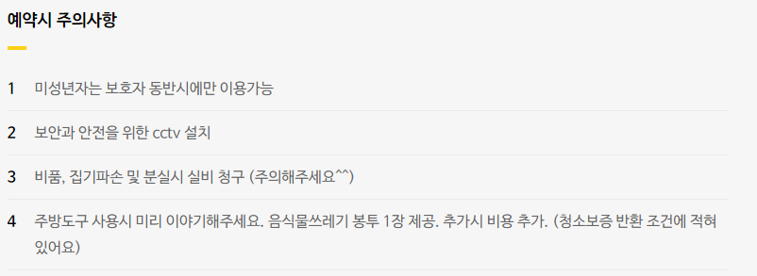
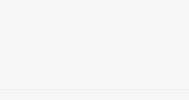

이름, 이메일, 주소, 휴대폰 번호, 닉네임, 아이디, 비밀번호
화면코드 | sh_user_w_semiDetail
화면명 | 세미나 상세 페이지
 | 2
화면 번호
e-Zone
# | 기능명
3 | 인원 선택 +, - 버튼을 눌러 인원을 선택하면 결제 금액 자동 조절
4
인원선택
결제 금액
50000원
*1인 금액 : 50,000 원

Slide 4
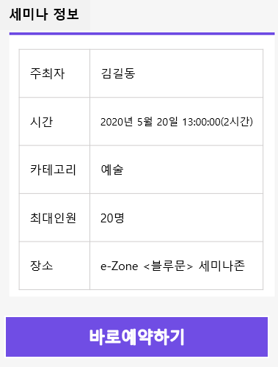
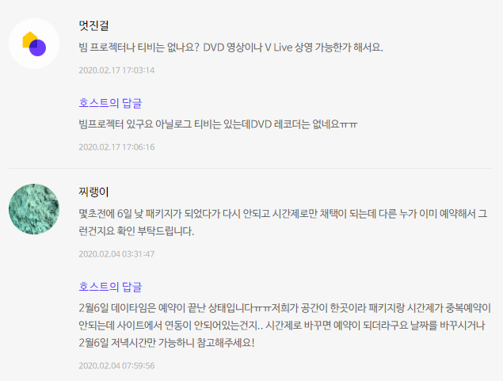
이름, 이메일, 주소, 휴대폰 번호, 닉네임, 아이디, 비밀번호
화면코드 | sh_user_w_semiDetail
화면명 | 세미나 상세 페이지
 | 4-1
화면 번호
e-Zone
# | 기능명
5 | Q&A 세미나에 대해 궁금한 것을 물어 볼 수 있 는 공간으로 주최자만 답글을 달 수 있음
5
세미나 문의5개
질문작성하기
카테고리 시간대 공간 /인원
바로예약하기
더보기

Slide 5
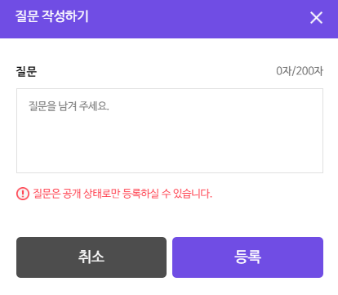
이름, 이메일, 주소, 휴대폰 번호, 닉네임, 아이디, 비밀번호
화면코드 | sh_user_w_semiDetail
화면명 | 세미나 상세 페이지
 | 4-1
화면 번호
e-Zone
# | 기능명
5 | Q&A - 세미나에 대해 궁금한 것을 물어 볼 수 있 는 공간으로 주최자만 답글을 달 수 있음
5
세미나 문의5개
질문작성하기
바로예약하기
더보기

Slide 6
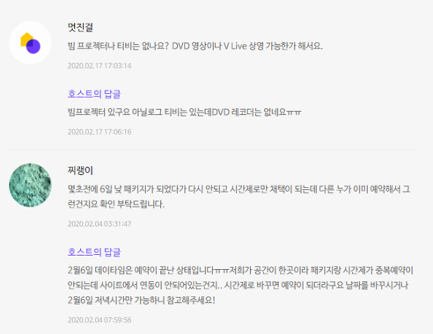
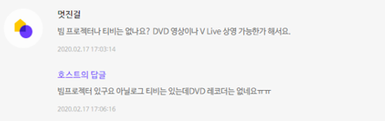

이름, 이메일, 주소, 휴대폰 번호, 닉네임, 아이디, 비밀번호
화면코드 | sh_user_w_semiQna
화면명 | 세미나 상세 페이지
 | 4-2
화면 번호
e-Zone
# | 기능명
6 | Q&A(더보기) 세미나 상세페이지의 더보기를 클릭하면 페이지가 이동하여 더 많은 Q&A를 볼수 있음
세미나 문의
6

Slide 7
이름, 이메일, 주소, 휴대폰 번호, 닉네임, 아이디, 비밀번호
화면코드 | sh_user_w_semiDetail
화면명 | 세미나 상세 페이지
 | 5-1
화면 번호
e-Zone
# | 기능명
1 | 이용후기 -Q&A와 동일
6
이용후기 2개
후기작성하기
바로예약하기
더보기

Slide 8
이름, 이메일, 주소, 휴대폰 번호, 닉네임, 아이디, 비밀번호
화면코드 | sh_user_w_semiDetail
화면명 | 세미나 상세 페이지
 | 5-1
화면 번호
e-Zone
# | 기능명
1 | 이용후기 -Q&A와 동일
6
이용후기 2개
후기작성하기
후기 작성하기
바로예약하기
더보기

Slide 9
이름, 이메일, 주소, 휴대폰 번호, 닉네임, 아이디, 비밀번호
화면코드 | sh_user_w_semiComm
화면명 | 세미나 상세 페이지
 | 5-2
화면 번호
e-Zone
# | 기능명
1 | 이용후기(더보기) -Q&A(더보기)와 동일
이용후기

Slide 10
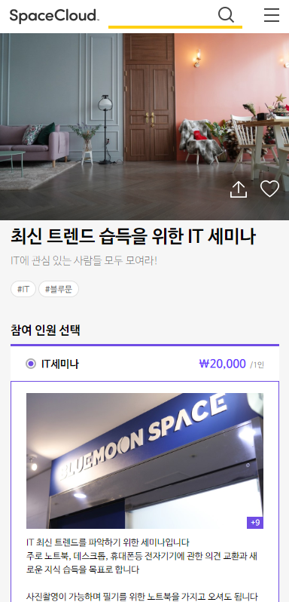
이름, 이메일, 주소, 휴대폰 번호, 닉네임, 아이디, 비밀번호
화면코드 | sh_user_m_semiDetail
화면명 | 세미나 상세 페이지
 | 1
화면 번호
# | 기능명
1 | 참여 인원 선택

Slide 11
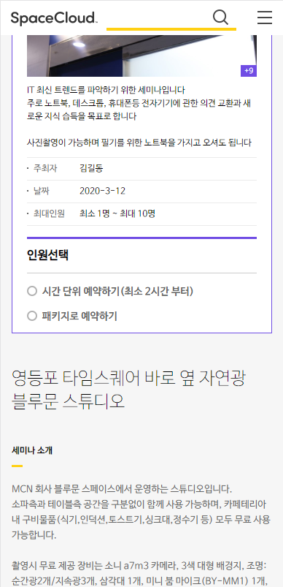
이름, 이메일, 주소, 휴대폰 번호, 닉네임, 아이디, 비밀번호
화면코드 | sh_user_m_semiDetail
화면명 | 세미나 상세 페이지
 | 2
화면 번호
# | 기능명
1 | 세미나 소개 - 콘텐츠

Slide 12
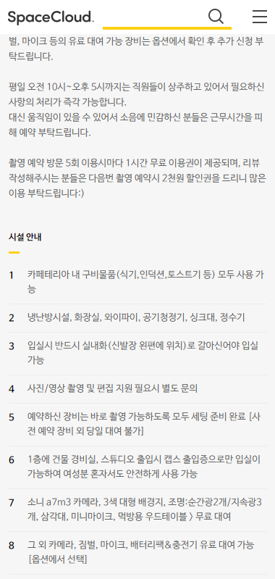
화면코드 | sh_user_m_semiDetail
화면명 | 세미나 상세 페이지
 | 3
화면 번호
# | 기능명
1 | 주의사항/안내 정보 제공

Slide 13
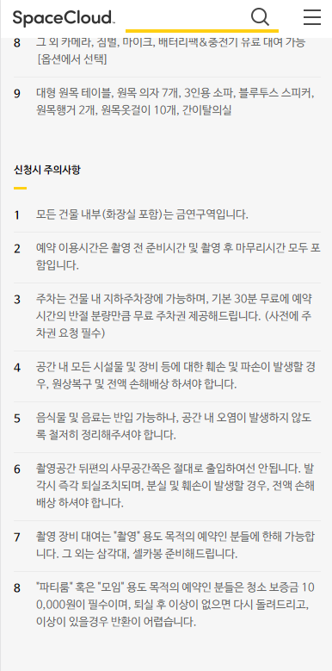
이름, 이메일, 주소, 휴대폰 번호, 닉네임, 아이디, 비밀번호
화면코드 | sh_user_m_semiDetail
화면명 | 세미나 상세 페이지
 | 4
화면 번호
# | 기능명
1 | 이용후기(더보기) -Q&A(더보기)와 동일

Slide 14
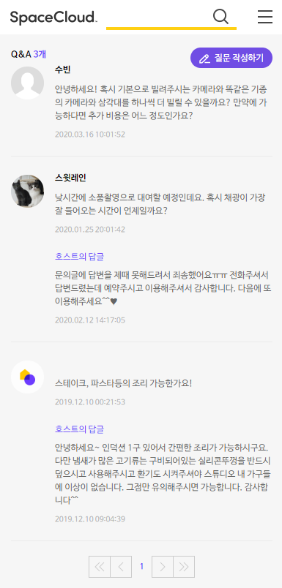
이름, 이메일, 주소, 휴대폰 번호, 닉네임, 아이디, 비밀번호
화면코드 | sh_user_m_semiDetail
화면명 | 세미나 상세 페이지
 | 5
화면 번호
# | 기능명
1 | Q&A 목록 -기본 3개
세미나문의

Slide 15
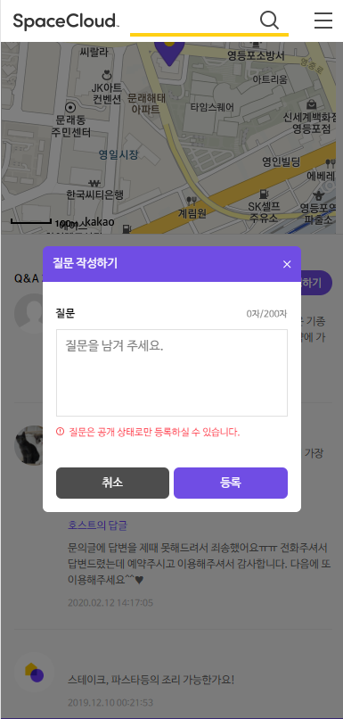
이름, 이메일, 주소, 휴대폰 번호, 닉네임, 아이디, 비밀번호
화면코드 | sh_user_m_semiDetail
화면명 | 세미나 상세 페이지
 | 6
화면 번호
# | 기능명
1 | 질문작성하기 모달

Slide 16
이름, 이메일, 주소, 휴대폰 번호, 닉네임, 아이디, 비밀번호
화면코드 | sh_user_m_semiDetail
화면명 | 세미나 상세 페이지
 | 5
화면 번호
# | 기능명
1 | 이용후기 목록 -기본 3개
세미나문의

Slide 17
이름, 이메일, 주소, 휴대폰 번호, 닉네임, 아이디, 비밀번호
화면코드 | sh_user_m_semiDetail
화면명 | 세미나 상세 페이지
 | 6
화면 번호
# | 기능명
1 | 후기작성하기 모달

Slide 18
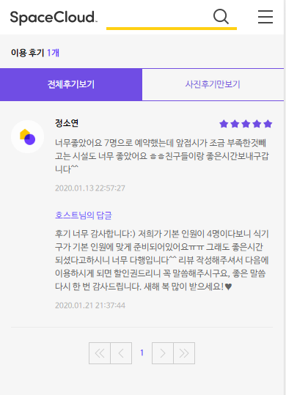
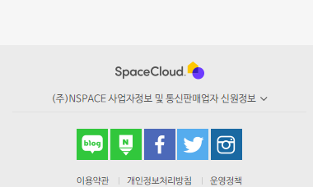
이름, 이메일, 주소, 휴대폰 번호, 닉네임, 아이디, 비밀번호
화면코드 | sh_user_m_semiQna
화면명 | 세미나 상세 페이지
 | 7
화면 번호
# | 기능명
1 | 이용후기(더보기) -Q&A(더보기)와 동일

Slide 19
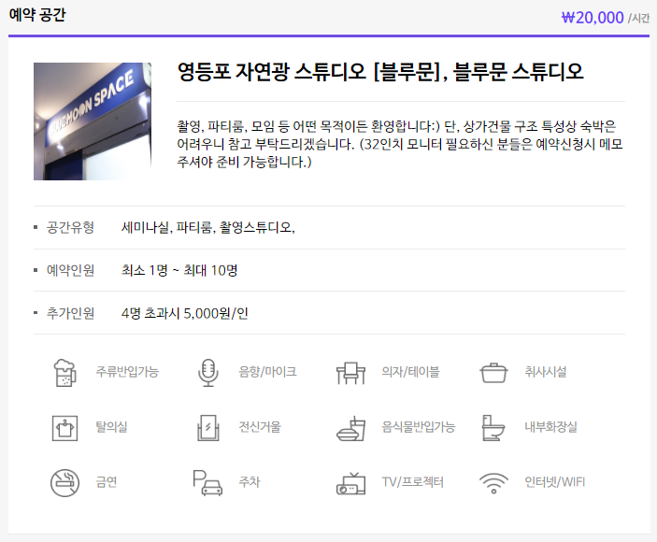
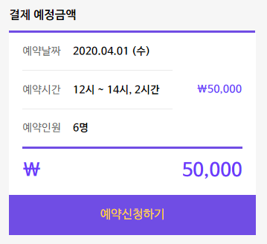
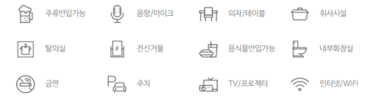
이름, 이메일, 주소, 휴대폰 번호, 닉네임, 아이디, 비밀번호
화면코드 | sh_user_w_semiPay
화면명 | 세미나 결제 페이지
 | 1
화면 번호
e-Zone
# | 기능명
7 | 세미나 세미나에 대한 정보
8 | 결제 예정 금액 - 최종 결제 금액 표시
7
신청하기
바로 예약하기
8
신청 세미나
IT 최신 트렌드 공유 세미나
날짜
IT 최신 트렌드 공유 세미나는 IT 정보를 공유합니다. 주로 노트북, 데스크톱, 휴대폰에 대해 토론하고 친목을 도모합니다
시간
신청인원
IT 최신 트렌드 공유 세미나는 IT 정보를 공유합니다. 주로 노트북, 데스크톱, 휴대폰에 대해 토론하고 친목을 도모합니다 IT 최신 트렌드 공유 세미나는 IT 정보를 공유합니다. 주로 노트북, 데스크톱, 휴대폰에 대해 토론하고 친목을 도모합니다IT 최신 트렌드 공유 세미나는 IT 정보를 공유합니다. 주로 노트북, 데스크톱, 휴대폰에 대해 토론하고 친목을 도모합니다IT 최신 트렌드 공유 세미나는 IT 정보를 공유합니다. 주로 노트북, 데스크톱, 휴대폰에 대해 토론하고 친목을 도모합니다IT 최신 트렌드 공유 세미나는 IT 정보를 공유합니다. 주로 노트북, 데스크톱, 휴대폰에 대해 토론하고 친목을 도모합니다

Slide 20
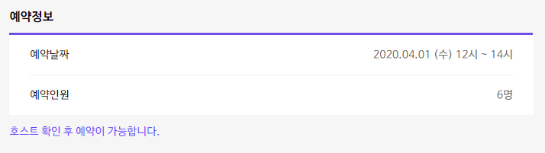
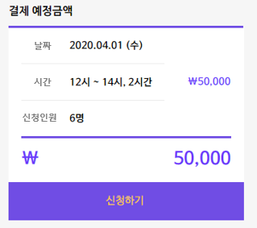
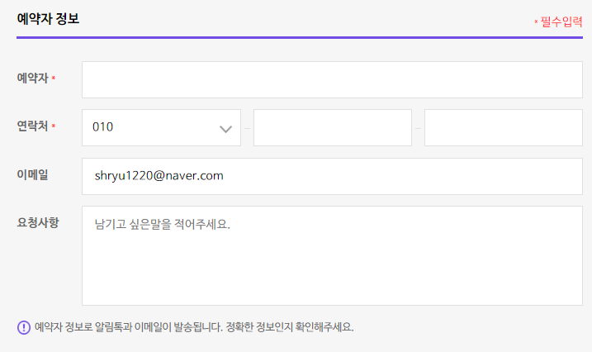
이름, 이메일, 주소, 휴대폰 번호, 닉네임, 아이디, 비밀번호
화면코드 | sh_user_w_semiPay
화면명 | 세미나 결제 페이지
 | 2
화면 번호
e-Zone
# | 기능명
7 | 신청자 정보 입력 - 신청자명, 연락처, 이메일, 요청사항의 예약자 정보를 입력받음
7

Slide 21
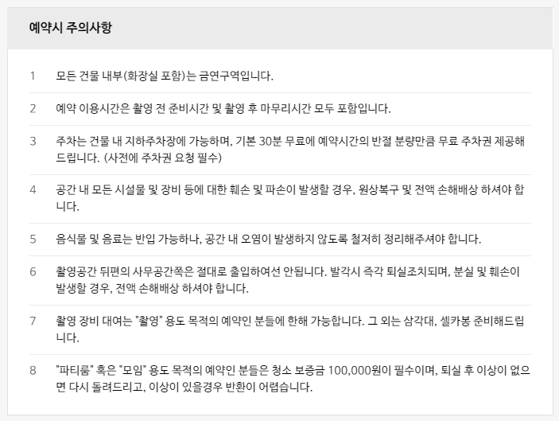
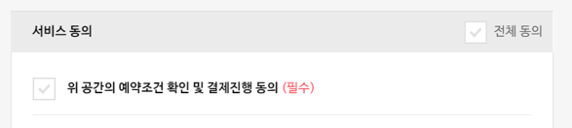
이름, 이메일, 주소, 휴대폰 번호, 닉네임, 아이디, 비밀번호
화면코드 | sh_user_w_semiPay
화면명 | 세미나 결제 페이지
 | 3
화면 번호
e-Zone
# | 기능명
1 | 주의사항/서비스동의 - 주의사항 텍스트 제공 및 서비스 동의 체크란
7

Slide 22
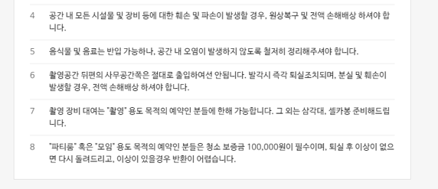
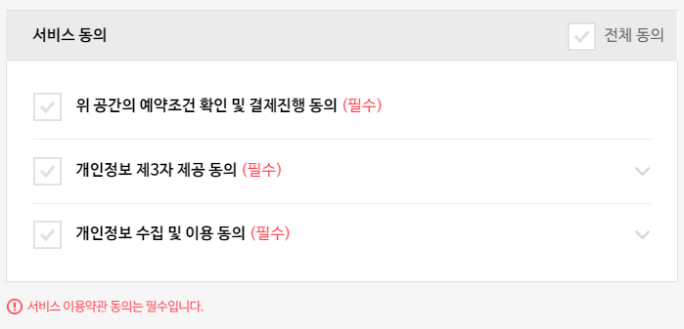

이름, 이메일, 주소, 휴대폰 번호, 닉네임, 아이디, 비밀번호
화면코드 | sh_user_w_semiPay
화면명 | 세미나 결제 페이지
 | 4
화면 번호
e-Zone
# | 기능명
1 | 주의사항/서비스동의 - 주의사항 텍스트 제공 및 서비스 동의 체크란

Slide 23
이름, 이메일, 주소, 휴대폰 번호, 닉네임, 아이디, 비밀번호
화면코드 | sh_user_w_semiPayDone
화면명 | 세미나 결제 페이지
 | 4
화면 번호
e-Zone
# | 기능명
1 | 신청 완료 페이지 무통장 입금 은행/계좌번호 안내
신청이 완료 되었습니다 신청 확정을 위해서는 아래의 계좌번호로 무통장입금이 필요합니다
우리은행 | 123-1234-12345-12-123
홈으로

Slide 24
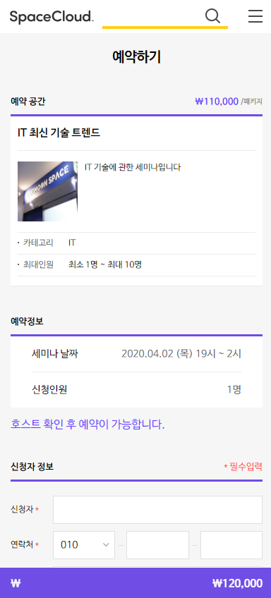
이름, 이메일, 주소, 휴대폰 번호, 닉네임, 아이디, 비밀번호
화면코드 | sh_user_m_semiPay
화면명 | 세미나 결제 페이지
 | 1
화면 번호
# | 기능명
1 | 신청자 정보 신청자이름, 연락처 기입
바로 예약하기

Slide 25
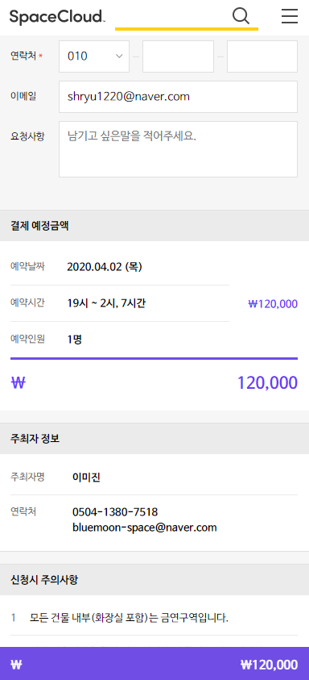
이름, 이메일, 주소, 휴대폰 번호, 닉네임, 아이디, 비밀번호
화면코드 | sh_user_m_semiPay
화면명 | 세미나 결제 페이지
 | 2
화면 번호
# | 기능명
1 | 주최자 정보 및 결제 예정 금액 사용자에게 정보 제공

Slide 26
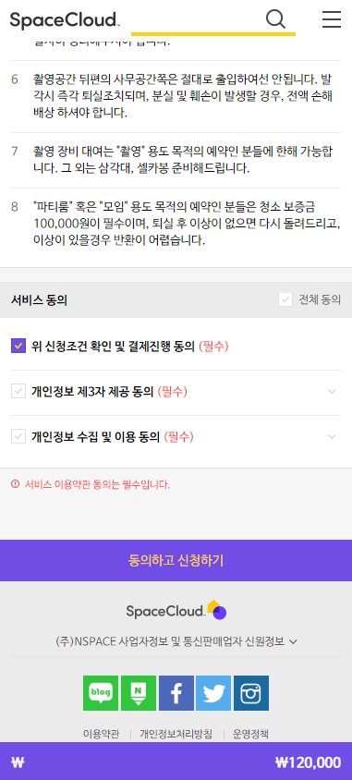
이름, 이메일, 주소, 휴대폰 번호, 닉네임, 아이디, 비밀번호
화면코드 | sh_user_m_semiPay
화면명 | 세미나 결제 페이지
 | 3
화면 번호
# | 기능명
1 | 서비스 동의 -서비스 동의 및 신청 버튼

Slide 27

이름, 이메일, 주소, 휴대폰 번호, 닉네임, 아이디, 비밀번호
화면코드 | sh_user_m_semiPay
화면명 | 세미나 결제 페이지
 | 4
화면 번호
# | 기능명
1 | 신청 완료 페이지 무통장 입금 은행/계좌번호 안내
신청이 완료 되었습니다
신청 확정을 위해서는 아래의 계좌번호로 무통장입금이 필요합니다
우리은행 | 123-1234-12345-12-123
홈으로

Slide 28
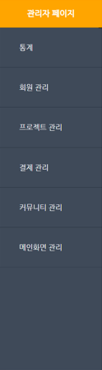

이름, 이메일, 주소, 휴대폰 번호, 닉네임, 아이디, 비밀번호
화면코드 | sh_admin_semiBook
화면명 | 세미나 예약 관리
 | N/A
화면 번호
# | 기능명
1 | 세미나 참가 예약 및 결제 관리 - 세미나명 클릭시 해당 세미나 상세 페이지로 이동, 예약자 클릭시 예약자 리스트 확인 가능, 주최자 클릭시 주최자 회원정보 팝업
8
세미나 참가 예약 및 결제 관리
삭제
 | 세미나명 | 예약자 | 세미나 일시 | 진행상태 | 주최자
 | 사회초년생들을 위한 좋은 방 구하는 꿀팁 | 15/30 | 2020-05-22 | 결제취소 | dsdfas152
 | 유튜브 크리에이터 마케팅 새로운 방법을 공개합니다 !! | 10/20 | 2020-05-02 | 결제완료 | asdsad53
 | 30대, 돈관리하기 딱 좋은 시기인데 | 5/40 | 2020-03-22 | 세미나종료 | fsasad45
 | 사회초년생들을 위한 좋은 방 구하는 꿀팁 | 6/45 | 2020-05-13 | 결제취소 | fsasad45
 | 유튜브 크리에이터 마케팅 새로운 방법을 공개합니다 !! | 7/50 | 2020-05-13 | 결제완료 | fsasad45
 | 사회초년생들을 위한 좋은 방 구하는 꿀팁 | 2/30 | 2020-03-12 | 세미나종료 | fsasad45
 | 30대, 돈관리하기 딱 좋은 시기인데 | 50/50 | 2020-05-12 | 결제완료 | fsasad45

Slide 29
이름, 이메일, 주소, 휴대폰 번호, 닉네임, 아이디, 비밀번호
화면코드 | sh_admin_semiBook
화면명 | 세미나 예약 관리
 | N/A
화면 번호
# | 기능명
1 | 세미나 참가 예약 및 결제 관리 - 세미나명 클릭시 해당 세미나 상세 페이지로 이동, 예약자 클릭시 예약자 리스트 확인 가능, 주최자 클릭시 주최자 회원정보 팝업
8
세미나 참가 예약 및 결제 관리
삭제
 | 세미나명 | 예약자 | 세미나 일시 | 진행상태 | 주최자
 | 사회초년생들을 위한 좋은 방 구하는 꿀팁 | 15/30 | 2020-05-22 | 결제취소 | dsdfas152
 | 유튜브 크리에이터 마케팅 새로운 방법을 공개합니다 !! | 10/20 | 2020-05-02 | 결제완료 | asdsad53
 | 30대, 돈관리하기 딱 좋은 시기인데 | 5/40 | 2020-03-22 | 세미나종료 | fsasad45
 | 사회초년생들을 위한 좋은 방 구하는 꿀팁 | 6/45 | 2020-05-13 | 결제취소 | fsasad45
 | 유튜브 크리에이터 마케팅 새로운 방법을 공개합니다 !! | 7/50 | 2020-05-13 | 결제완료 | fsasad45
 | 사회초년생들을 위한 좋은 방 구하는 꿀팁 | 2/30 | 2020-03-12 | 세미나종료 | fsasad45
 | 30대, 돈관리하기 딱 좋은 시기인데 | 50/50 | 2020-05-12 | 결제완료 | fsasad45
정말 삭제 하시겠습니까?
X
확인
취소

Slide 30
이름, 이메일, 주소, 휴대폰 번호, 닉네임, 아이디, 비밀번호
화면코드 | sh_admin_semiBook
화면명 | 세미나 예약 관리
 | N/A
화면 번호
# | 기능명
1 | 세미나 참가 예약 및 결제 관리 - 세미나명 클릭시 해당 세미나 상세 페이지로 이동, 예약자 클릭시 예약자 리스트 확인 가능, 주최자 클릭시 주최자 회원정보 팝업
8
예약자 리스트
세미나 참가 예약 및 결제 관리
X
 | 세미나명 | 예약자 | 세미나 일시 | 진행상태 | 주최자
 | 사회초년생들을 위한 좋은 방 구하는 꿀팁 | 15/30 | 2020-05-22 | 결제취소 | dsdfas152
 | 유튜브 크리에이터 마케팅 새로운 방법을 공개합니다 !! | 10/20 | 2020-05-02 | 결제완료 | asdsad53
 | 30대, 돈관리하기 딱 좋은 시기인데 | 5/40 | 2020-03-22 | 세미나종료 | fsasad45
 | 사회초년생들을 위한 좋은 방 구하는 꿀팁 | 6/45 | 2020-05-13 | 결제취소 | fsasad45
 | 유튜브 크리에이터 마케팅 새로운 방법을 공개합니다 !! | 7/50 | 2020-05-13 | 결제완료 | fsasad45
 | 사회초년생들을 위한 좋은 방 구하는 꿀팁 | 2/30 | 2020-03-12 | 세미나종료 | fsasad45
 | 30대, 돈관리하기 딱 좋은 시기인데 | 50/50 | 2020-05-12 | 결제완료 | fsasad45
예약자명 | 예약일시 | 결제상태
홍길동 | 2020-03-31 | 결제완료
김길동 | 2020-03-31 | 결제대기
신길동 | 2020-03-31 | 결제완료
이길동 | 2020-03-31 | 결제완료
박길동 | 2020-03-31 | 결제대기
조길동 | 2020-03-31 | 결제완료
최길동 | 2020-03-31 | 결제완료

Slide 31
이름, 이메일, 주소, 휴대폰 번호, 닉네임, 아이디, 비밀번호
화면코드 | sh_admin_semiBook
화면명 | 세미나 예약 관리
 | N/A
화면 번호
# | 기능명
1 | 세미나 참가 예약 및 결제 관리 - 세미나명 클릭시 해당 세미나 상세 페이지로 이동, 예약자 클릭시 예약자 리스트 확인 가능, 주최자 클릭시 주최자 회원정보 팝업
8
주최자 sadasd님 회원정보
세미나 참가 예약 및 결제 관리
X
 | 세미나명 | 예약자 | 세미나 일시 | 진행상태 | 주최자
 | 사회초년생들을 위한 좋은 방 구하는 꿀팁 | 15/30 | 2020-05-22 | 결제취소 | dsdfas152
 | 유튜브 크리에이터 마케팅 새로운 방법을 공개합니다 !! | 10/20 | 2020-05-02 | 결제완료 | asdsad53
 | 30대, 돈관리하기 딱 좋은 시기인데 | 5/40 | 2020-03-22 | 세미나종료 | fsasad45
 | 사회초년생들을 위한 좋은 방 구하는 꿀팁 | 6/45 | 2020-05-13 | 결제취소 | fsasad45
 | 유튜브 크리에이터 마케팅 새로운 방법을 공개합니다 !! | 7/50 | 2020-05-13 | 결제완료 | fsasad45
 | 사회초년생들을 위한 좋은 방 구하는 꿀팁 | 2/30 | 2020-03-12 | 세미나종료 | fsasad45
 | 30대, 돈관리하기 딱 좋은 시기인데 | 50/50 | 2020-05-12 | 결제완료 | fsasad45
예약자명 | 예약일시
이름 | 김길동
아이디 | adfasdf5452
주소 | 서울 강남구
이메일 | adsfasdf@gmail.com
닉네임 | 동길김
휴대폰번호 | 010-1234-5678

